Slide 1


Day08：Request & Response
课程编号：SE33625
授课对象：20级软件工程&服务科学
主讲教师：辛国栋
Email：gdxin@hit.edu.cn

Slide 2
今日内容
1. 请求和响应简介
2. HttpServletRequest对象-获取请求消息
3. HttpServletResponse对象-设置响应消息
4. ServletContext对象

Slide 3
1. 请求和响应简介 请求和响应对象简介；继承体系结构；浏览器访问 Servlet 的过程

Slide 4
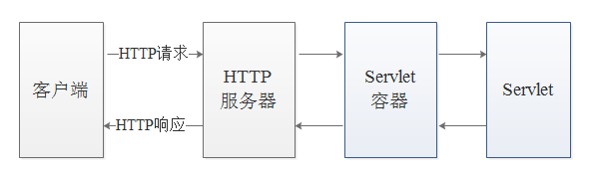
1.1 Servlet 执行原理
Servlet的请求首先会被HTTP服务器（如Apache）接收HTTP服务器只负责静态HTML页面的解析
对于Servlet的请求转交给Servlet容器
Servlet容器会根据web.xml文件中的映射关系，调用相应的Servlet
Tomcat/web服务器软件
Servlet将处理的结果返回给Servlet容器，并通过HTTP服务器将响应传输给客户端。

Slide 5

1.2 Servlet 的生命周期
客户端
Servlet容器
Servlet
初始化阶段：当客户端向Servlet容器发出HTTP请求访问Servlet时，Servlet容器首先解析请求，检查内存中是否已经有了该Servlet对象，如果有，直接使用该Servlet对象；如果没有，就创建Servlet实例对象
然后通过调用init()方法完成Servlet的初始化。在Servlet的整个生命周期内，它的init()方法只被调用一次。
1、发送请求
2、解析请求
3、创建Servlet实例对象
4、调用init()方法
运行阶段：Servlet容器会为客户端请求创建代表HTTP请求的ServletRequest对象和代表HTTP响应的ServletResponse对象，然后将它们作为参数传递给Servlet的service()方法
对于Servlet的每一次访问请求，Servlet容器都会调用一次Servlet的service()方法，并且创建新的ServletRequest和ServletResponse对象
5、调用service()方法
6、输出响应消息
7、返回响应
8、调用destory()方法
销毁阶段：在销毁Servlet之前，Servlet容器调用Servlet的destroy()方法释放资源。在Servlet的生命周期中，destroy() 方法也只被调用一次。
Servlet默认的生命周期方法执行时序

Slide 6
1.3 请求和响应对象是service方法的参数
public class ServletDemo1 implements Servlet {
// init等其他方法省略 @Override public void service(ServletRequest servletRequest, ServletResponse servletResponse)
throws ServletException, IOException {
System.out.println("Hello Servlet"); }
}
public class ServletDemo5 extends HttpServlet { @Override protected void doGet(HttpServletRequest req, HttpServletResponse resp) throws
ServletException, IOException {
System.out.println("doGet...."); } @Override protected void doPost(HttpServletRequest req, HttpServletResponse resp) throws
ServletException, IOException {
System.out.println("doPost..."); } }

Slide 7
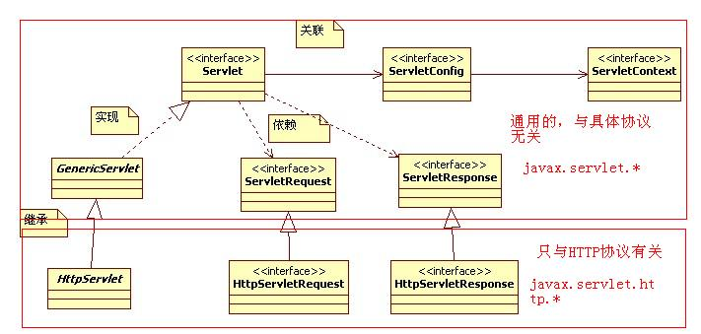
1.4 请求和相应对象继承体系结构
Tomcat实现了HttpServletRequest和HttpServletResponse接口。
HttpServletRequest 实现类：org.apache.catalina.connector.RequestFacade
HttpServletResponse 实现类： org.apache.catalina.connector.ResponseFacade

Slide 8
1.5 浏览器访问 Servlet 的过程
Servlet 最主要的作用就是处理客户端请求，并向客户端做出响应。
为此，针对 Servlet 的每次请求，Web 服务器在调用 service() 之前，都会创建两个对象，分别是HttpServletRequest和HttpServletResponse。
从HttpServletRequest对象读取数据
创建
HTTP
请求消息
调用Servlet
HTTP
请求消息
创建
将响应数据写入
HttpServletResponse对象
读取响应数据

Slide 9
2. HttpServletRequest对象-获取请求消息 HttpServletRequest对象功能；获取请求行、请求头和请求体的方法；获取请求参数的方法；请求转发；request对象共享数据的方法

Slide 10
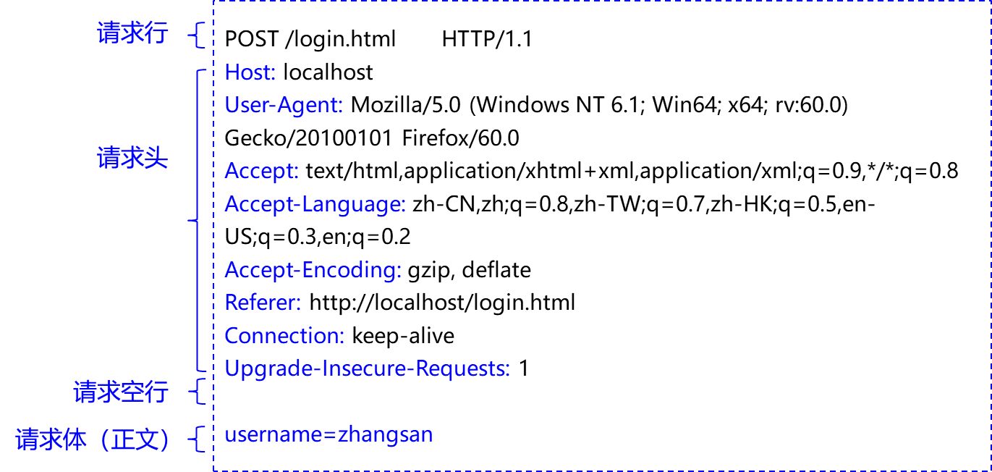
2.1 HttpServletRequest对象功能
HTTP 请求消息格式示例
与HTTP请求消息对应，在HttpServletRequest接口中定义了获取请求行、请求头和请求消息体的相关方法。

Slide 11
2.2 获取请求行的相关方法
方法声明 | 功能描述
String getMethod( ) | 该方法用于获取HTTP请求消息中的请求方式（如GET、POST等）
String getContextPath( ) | 获取虚拟目录，例如/day08。获取请求URL中属于Web应用程序的路径，这个路径以“/”开头，表示相对于整个Web站点的根目录，路径结尾不含“/”。如果请求URL属于Web站点的根目录，那么返回结果为空字符串（""）
String getServletPath( ) | 获取Servlet路径，例如: /demo1。该方法用于获取Servlet的名称或Servlet所映射的路径。
String getQueryString( ) | 获取get方式请求参数，例如：name=zhangsan。该方法用于获取请求行中的参数部分，也就是资源路径后面问号（?）以后的所有内容
String getRequestURI() | 获取请求URI：/day14/demo1 。 用于获取请求行中资源名称部分，即位于URL的主机和端口之后、参数部分之前的数据
StringBuffer getRequestURL() | 获取请求URL：http://localhost/day14/demo1 。该方法用于获取客户端发出请求时的完整URL，包括协议、服务器名、端口号、资源路径等信息，但不包括后面的查询参数部分。
String getProtocol() | 该方法用于获取请求行中的协议名和版本，例如HTTP/1.0或HTTP/1.1
String getRemoteAddr() | 该方法用于获取请求客户端的IP地址，其格式类似于“192.168.0.3”

Slide 12
2.3 获取请求头的相关方法
方法声明 | 功能描述
String getHeader(String name) | 该方法用于获取一个指定头字段的值，如果请求消息中没有包含指定的头字段，getHeader()方法返回null；如果请求消息中包含有多个指定名称的头字段，getHeader()方法返回其中第一个头字段的值
Enumeration getHeaders(String name) | 该方法返回一个Enumeration集合对象，该集合对象由请求消息中出现的某个指定名称的所有头字段值组成。在多数情况下，一个头字段名在请求消息中只出现一次，但有时候可能会出现多次
Enumeration getHeaderNames() | 该方法用于获取一个包含所有请求头字段的Enumeration对象
String getCharacterEncoding() | 该方法用于返回请求消息的实体部分的字符集编码，通常是从Content-Type头字段中进行提取，结果为String类型
String getContentType() | 该方法用于获取Content-Type头字段的值，结果为String类型
int getContentLength() | 该方法用于获取Content-Length头字段的值，结果为int类型

Slide 13
2.4 获取请求体的相关方法
请求体：只有POST请求方式，才有请求体，在请求体中封装了POST请求的请求参数
步骤：
1. 获取流对象。
BufferedReader getReader()：获取字符输入流，只能操作字符数据
ServletInputStream getInputStream()：获取字节输入流，可以操作所有类型数据（文件上传，自学）
2. 再从流对象中拿数据。

Slide 14
2.5 获取请求参数
获取请求参数通用方式：不论get还是post请求方式都可以使用下列方法来获取请求参数
方法声明 | 功能描述
String getParameter(String name) | 该方法用于获取某个指定名称的参数值，如果请求消息中没有包含指定名称的参数，getParameter()方法返回null；如果指定名称的参数存在但没有设置值，则返回一个空串；如果请求消息中包含有多个该指定名称的参数，getParameter()方法返回第一个出现的参数值
String[] getParameterValues(String name) | HTTP请求消息中可以有多个相同名称的参数（通常由一个包含有多个同名的字段元素的FORM表单生成），如果要获得HTTP请求消息中的同一个参数名所对应的所有参数值，那么就应该使用getParameterValues()方法，该方法用于返回一个String类型的数组
Enumeration getParameterNames() | getParameterNames()方法用于返回一个包含请求消息中所有参数名的Enumeration对象，在此基础上，可以对请求消息中的所有参数进行遍历处理
Map getParameterMap() | getParameterMap()方法用于将请求消息中的所有参数名和值装入进一个Map对象中返回

Slide 15
2.6 请求转发
请求转发：一种在服务器内部的资源跳转方式
步骤：
1. 通过request对象获取请求转发器对象：RequestDispatcher getRequestDispatcher(String path)
2. 使用RequestDispatcher对象来进行转发：forward(ServletRequest request, ServletResponse response)
只能转发到当前服务器内部资源中。因此，浏览器地址栏路径不发生变化
转发是一次请求

Slide 16
2.7 通过Request对象传递数据
域对象：一个有作用范围的对象，可以在范围内共享数据
request域：代表一次请求的范围，一般用于请求转发的多个资源中共享数据
方法：
void setAttribute(String name,Object obj):存储数据
Object getAttitude(String name):通过键获取值
void removeAttribute(String name):通过键移除键值对
获取ServletContext ，继承ServletRequest的方法
ServletContext getServletContext()

Slide 17
2.7 通过Request对象传递数据
中文乱码的原因：
由于计算机中的数据都是以二进制形式存储的，所以，当传输文本时，就会发生字符和字节之间的转换。
字符与字节之间的转换是通过查码表完成的，将字符转换成字节的过程称为编码，将字节转换成字符的过程称为解码，如果编码和解码使用的码表不一致，就会导致乱码问题。
浏览器发送的数据编码，与服务器解析的编码不一致。
get方式：tomcat 8 已经将get方式乱码问题解决了。
post方式：会乱码。
解决方式：在获取参数前，设置request的编码request.setCharacterEncoding("utf-8");

Slide 18
3. HttpServletResponse对象-设置响应消息 设置状态码；设置消息头；设置消息体；请求重定向；服务器输出中文乱码问题解决；

Slide 19
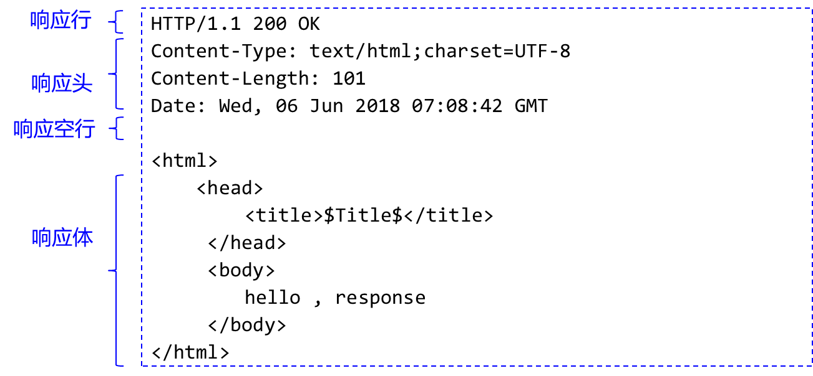
3.1 HttpServletResponse作用
HTTP 响应消息格式
在HttpServletResponse接口中定义了向客户端发送响应状态码、响应消息头、响应消息体的方法。

Slide 20
3.2 设置状态码相关的方法
setState(int status)方法
该方法用于设置HTTP响应消息的状态码，并生成响应状态行。
由于响应状态行中的状态描述信息直接与状态码相关，而HTTP版本由服务器确定，因此，只要通过setStatus(int status)方法设置了状态码，即可实现状态行的发送。
正常情况下，Web服务器会默认产生一个状态码为200的状态行。
setError(int sc)方法
该方法用于发送表示错误信息的状态码，例如，404状态码表示找不到客户端请求的资源。在response对象中，提供了两个重载的sendError(int sc)方法
public void sendError(int code) throws java.io.IOException
public void sendError(int code, String message) throws java.io.IOException

Slide 21
3.3 设置响应消息头字段的方法
设置各种头字段的方法
方法声明 | 功能描述
void addHeader(String name, String value) | 这两个方法都是用来设置HTTP协议的响应头字段，其中，参数name用于指定响应头字段的名称，参数value用于指定响应头字段的值。不同的是，addHeader()方法可以增加同名的响应头字段，而setHeader()方法则会覆盖同名的头字段
void setHeader(String name, String value)
void addIntHeader(String name, int value) | 这两个方法专门用于设置包含整数值的响应头。避免了使用addHeader()与setHeader()方法时，需要将int类型的设置值转换为String类型的麻烦
void setIntHeader(String name, int value)
void setContentLength(int len) | 该方法用于设置响应消息的实体内容的大小，单位为字节。对于HTTP协议来说，这个方法就是设置Content-Length响应头字段的值

Slide 22
3.3 设置响应消息头字段的方法
有效解决乱码问题的方法
方法声明 | 功能描述
void setContentType(String type) | 该方法用于设置Servlet输出内容的MIME类型，对于HTTP协议来说，就是设置Content-Type响应头字段的值。例如，如果发送到客户端的内容是jpeg格式的图像数据，就需要将响应头字段的类型设置为“image/jpeg”。需要注意的是，如果响应的内容为文本，setContentType()方法的还可以设置字符编码，如：text/html;charset=UTF-8
void setLocale(Locale loc) | 该方法用于设置响应消息的本地化信息。对HTTP来说，就是设置Content-Language响应头字段和Content-Type头字段中的字符集编码部分。需要注意的是，如果HTTP消息没有设置Content-Type头字段，setLocale()方法设置的字符集编码不会出现在HTTP消息的响应头中，如果调用setCharacterEncoding()或setContentType()方法指定了响应内容的字符集编码，setLocale()方法将不再具有指定字符集编码的功能
void setCharacterEncoding(String charset) | 该方法用于设置输出内容使用的字符编码，对HTTP 协议来说，就是设置Content-Type头字段中的字符集编码部分。如果没有设置Content-Type头字段，setCharacterEncoding方法设置的字符集编码不会出现在HTTP消息的响应头中。setCharacterEncoding()方法比setContentType()和setLocale()方法的优先权高，它的设置结果将覆盖setContentType()和setLocale()方法所设置的字符码表

Slide 23
3.4 发送响应消息体相关的方法
ServletOutputStream getOutputStream()方法-获得字节输出流
ServletOutputStream是OutputStream的子类，它可以直接输出字节数组中的二进制数据。因此，要想输出二进制格式的响应正文，就需要使用getOutputStream()方法。
PrintWriter getWriter()方法-获得字符输出流
由于PrintWriter类型的对象可以直接输出字符文本内容，因此，要想输出内容全为字符文本的网页文档，需要使用getWriter()方法。

Slide 24
3.5 请求重定向
Web服务器接受到客户端的请求后，由于某些条件限制，不能访问当前请求URL所指向的Web资源，而是指定了一个新的资源路径，让客户端重新发送请求。

Slide 25
3.6 重定向 vs 转发
重定向 redirect
地址栏发生变化
重定向可以访问其他站点(服务器)的资源
重定向是两次请求。不能使用request对象来共享数据
转发 forward
转发地址栏路径不变
转发只能访问当前服务器下的资源，服务器内部转发
转发是一次请求，可以使用request对象来共享数据

Slide 26
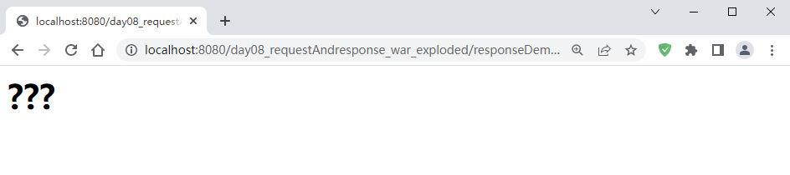
3.6 服务器输出字符数据到浏览器
protected void doPost(HttpServletRequest request, HttpServletResponse response) throws ServletException, IOException { //1.获取字符输出流 PrintWriter pw = response.getWriter(); //2.输出数据 pw.write(“<h1>中国</h1>"); }

Slide 27
3.7 服务器输出中文字符乱码问题
字符输出流输出字符串乱码
response对象的字符输出流在编码时，采用的是ISO-8859-1的字符码表，该码表并不兼容中文，会将“中国”编码为“63 63”(在ISO-8859-1的码表中查不到的字符就会显示63)。
当浏览器对接收到的数据进行解码时，会采用默认的码表GB2312，将“63 ”解码为“?”，因此，浏览器将“中国”两个字符显示成了“??”。

Slide 28
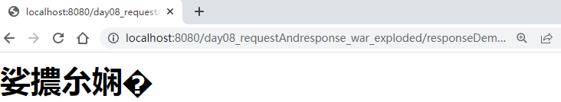
3.7 服务器输出中文字符乱码问题
HttpServletResponse接口提供了一个setCharacterEncoding()方法，该方法用于设置字符的编码方式
浏览器中显示的乱码虽然不是“??”，但也不是需要输出的“中国”，这是由于浏览器解码错误导致的。response对象的字符输出流设置的编码方式为UTF-8，而浏览器使用的解码方式是GB2312。
// 设置HttpServletResponse使用utf-8编码
response.setCharacterEncoding("utf-8");

Slide 29
3.7 服务器输出中文字符乱码问题
HttpServletResponse接口提供了两种解决乱码的方案，告诉浏览器响应体使用的编码。具体如下。
方式一：
方式二：
// 设置HttpServletResponse使用utf-8编码
response.setCharacterEncoding("utf-8");
// 通知浏览器使用utf-8解码
response.setHeader("Content-Type","text/html;charset=utf-8");
// 包含第一种方式的两个功能
response.setContentType("text/html;charset=utf-8");

Slide 30
4. ServletContext对象 什么是ServletContext；主要功能；

Slide 31
4.1 ServletContext
代表整个web应用，可以和Servlet容器通信。
当Servlet容器启动时，会为每个Web应用创建一个唯一的ServletContext 对象代表当前 Web 应用。
ServletContext对象不仅封装了当前Web应用的所有信息，而且实现了多个Servlet之间数据的共享。
可以通过两种方式获取：
通过request对象获取 request.getServletContext();
通过HttpServlet获取 getServletContext()

Slide 32
4.2 ServletContext 对象主要功能
<context-param>
<param-name>companyName</param-name>
<param-value>itcast</param-value>
</context-param>
<context-param>
<param-name>address</param-name>
<param-value>beijing</param-value>
</context-param>
获取Web应用程序的初始化参数
获取参数名称：getInitParameterNames()
获取参数值：getInitParameter(String name)
例如，读取xml中定义web应用参数如下：
public void doGet(HttpServletRequest request, HttpServletResponse response)
throws ServletException, IOException {
response.setContentType("text/html;charset=utf-8");
PrintWriter out = response.getWriter();
ServletContext context = this.getServletContext();
Enumeration<String> paramNames = context.getInitParameterNames();
while (paramNames.hasMoreElements()) {
String name = paramNames.nextElement();
String value = context.getInitParameter(name);
out.println(name + ":" + value);
out.println("<br />");
}
}

Slide 33
4.2 ServletContext 对象主要功能
实现多个Servlet对象共享数据
由于一个Web应用中的所有Servlet共享同一个ServletContext对象，所以ServletContext对象的域属性可以被该Web应用中的所有Servlet访问
ServletContext接口中定义了用于增加、删除、设置ServletContext域属性的四个方法。
方法声明 | 功能描述
Enumeration getAttributeNames() | 返回一个Enumeration对象，该对象包含了所有存放在ServletContext中的所有域属性名
Object getAttibute(String name) | 根据参数指定的属性名返回一个与之匹配的域属性值
void removeAttribute(String name) | 根据参数指定的域属性名，从ServletContext中删除匹配的域属性
void setAttribute(String name,Object obj) | 设置ServletContext的域属性，其中name是域属性名，obj是域属性值

Slide 34
4.2 ServletContext 对象主要功能
读取Web应用下的资源文件
ServletContext接口定义了一些读取Web资源的方法，这些方法是依靠Servlet容器来实现的。
Servlet容器根据资源文件相对于Web应用的路径，返回关联资源文件的IO流、资源文件在文件系统的绝对路径等。
方法声明 | 功能描述
Set getResourcePaths(String path) | 返回一个Set集合，集合中包含资源目录中子目录和文件的路径名称。参数path必须以正斜线(/)开始，指定匹配资源的部分路径
String getRealPath(String path) | 返回资源文件在服务器文件系统上的真实路径(文件的绝对路径)。参数path代表资源文件的虚拟路径，它应该以正斜线(/)开始，“/”表示当前Web应用的根目录，如果Servlet容器不能将虚拟路径转换为文件系统的真实路径，则返回null
URL getResource(String path) | 返回映射到某个资源文件的URL对象。参数path必须以正斜线(/)开始，“/”表示当前Web应用的根目录
InputStream getResourceAsStream(String path) | 返回映射到某个资源文件的InputStream输入流对象。参数path传递规则和getResource()方法完全一致

